Slide 1
1.1 Η Αγορά Πληροφορικής - Προϊόντα και υπηρεσίες Πληροφορικής
Αγορά (Market) σε κάποιον κλάδο οικονομικής δραστηριότητας (π.χ. πληροφορική, τηλεπικοινωνίες), εννοούμε το σύνολο των συναλλαγών που μπορούν να γίνουν ανάμεσα σε όλους όσους πουλάνε (προμηθευτές) και σε όλους όσους αγοράζουν (καταναλωτές) προϊόντα ή υπηρεσίες του κλάδου.

Slide 2
1.1 Η Αγορά Πληροφορικής - Προϊόντα και υπηρεσίες Πληροφορικής
Τα Προϊόντα έχουν φυσική - υλική υπόσταση (όγκο, βάρος, σχήμα π.χ. οι οθόνες),
ενώ οι Υπηρεσίες είναι άυλες.

Slide 3
1.1 Η Αγορά Πληροφορικής - Προϊόντα και υπηρεσίες Πληροφορικής
Οι κυριότερες ιδιότητες που χαρακτηρίζουν ένα προϊόν είναι ότι μπορεί :
να αποθηκευθεί
να μεταφερθεί
να συντηρηθεί
να τοποθετηθεί
κάτι που ΔΕΝ είναι εφικτό με μια άυλη υπηρεσία.

Slide 4
1.1 Η Αγορά Πληροφορικής - Προϊόντα και υπηρεσίες Πληροφορικής
Οι κυριότερες ιδιότητες που χαρακτηρίζουν μια υπηρεσία είναι ότι:
μπορεί
να συσταθεί - παραχθεί
να μεταβιβαστεί
να πωληθεί και να καταναλωθεί άμεσα ή τμηματικά (π.χ. η παροχή εκπαίδευσης σε πελάτες, για τον τρόπο χρήσης νέου προϊόντος μετά την αγορά του).
Δεν μπορεί
να αποθηκευτεί
να μεταφερθεί

Slide 5
1.1.1 Η Έννοια της Πώλησης - Μορφή του Εμπορίου
Στο Χώρο της πληροφορικής γίνονται αντικείμενο πωλήσεων αγαθά όπως είναι τα εξαρτήματα του Η/Υ (hardware), αλλά και υπηρεσίες όπως η τεχνολογία της οργάνωσης ενός πληροφοριακού συστήματος ή εκπαίδευση της χρήσης των ηλεκτρονικών υπολογιστών. Υπάρχουν όμως και περιπτώσεις όπου το αγαθό και η υπηρεσία συνδυάζονται αρμονικά προσφέροντας το τελικό προϊόν που περιλαμβάνει υπηρεσία και αγαθό π.χ. η αγορά και τοποθέτηση κάρτας γραφικών σε P.C

Slide 6
1.1.2 Λιανικό – Χονδρικό Εμπόριο
Πώληση Προϊόντων Πληροφορικής
Λιανικό Εμπόριο (Retail) Είναι οι πωλήσεις προϊόντων απευθείας στους καταναλωτές/πελάτες (Consumers/ customers) που θα τα χρησιμοποιήσουν. Το λιανικό εμπόριο γίνεται μέσω των καταστημάτων τα οποία πωλούν υπολογιστές και λογισμικό
Χονδρικό Εμπόριο (Wholesale) Είναι οι πωλήσεις συνήθως των Παραγωγών - Κατασκευαστών αυτών των Προϊόντων (Producers/manufacturers) προς επιχειρήσεις, που με τη σειρά τους, θα μεταπωλήσουν τα προϊόντα στους καταναλωτές.
Πώληση Υπηρεσιών Πληροφορικής
Λιανικό Εμπόριο (Retail) Είναι οι πωλήσεις υπηρεσιών (Service Providers), απευθείας στους καταναλωτές που θα τα χρησιμοποιήσουν
Χονδρικό Εμπόριο (Wholesale) Είναι οι πωλήσεις υπηρεσιών προς επιχειρήσεις (που σε ορισμένες περιπτώσεις ενδέχεται με τη σειρά τους , να τις μεταπωλήσουν στους καταναλωτές

Slide 7
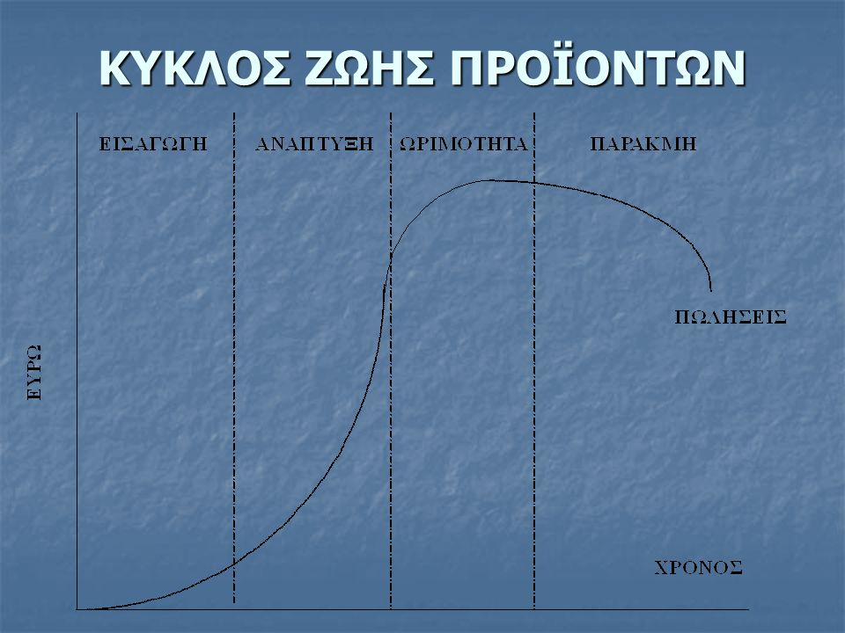
1.1.3 Κύκλος ζωής προϊόντων (Product Life Cycle)
Ο κύκλος ζωής των προϊόντων (στην προκειμένη περίπτωση της Αγοράς Πληροφορικής), είναι η απεικόνιση της “χρονικής διάρκειας” στην Αγορά, σε συνάρτηση με την “εμπορικότητα” κάθε προϊόντος (δηλαδή πόσο δημοφιλές είναι αυτό ανάμεσα στους καταναλωτές των προϊόντων Πληροφορικής).

Slide 8
1.1.3 Κύκλος ζωής προϊόντων (Product Life Cycle)
1ο Στάδιο (Ερωτηματικό – Question mark) : Το προϊόν ΔΕΝ είναι προς στιγμήν γνωστό στην Αγορά και οι πωλήσεις του είναι ακόμα χαμηλές
2ο Στάδιο (Αστέρι – Star) : Το προϊόν έχει αρχίσει να γίνεται γνωστό στην Αγορά και οι πωλήσεις του αυξάνονται ραγδαία όσο το καταναλωτικό κοινό ενημερώνεται για τα πλεονεκτήματα και την ανταγωνιστικότητά του (Αστέρι – Ελπίδα για πωλήσεις).
Στρατηγικές μάρκετινγκ που επιλέγονται ανάλογα με τους στόχους και το ανταγωνιστικό περιβάλλον μιας επιχείρησης:
Στρατηγική Επιλεκτικής Διείσδυσης.
Στρατηγική εικόνας και imaging.
Στρατηγική Διείσδυσης Χαμηλών Τόνων.
Στρατηγική Μαζικής Διείσδυσης.

Slide 9
1.1.3 Κύκλος ζωής προϊόντων (Product Life Cycle)
3ο Στάδιο (Αγελάδα – Cash Cow) : Το ύψος των πωλήσεων του προϊόντος αυτού ΔΕΝ πρόκειται να ανέβει παραπάνω. Στη φάση αυτή παρόλο που δεν υπάρχει αλματώδης ρυθμός ανάπτυξης, υπάρχει όμως σταθερή ροή πωλήσεων, άρα και σταθερή ροή χρημάτων
4ο Στάδιο (Γέρικο Σκυλί – Old Dog) : Όταν χαθεί το αγοραστικό ενδιαφέρον, τότε οι πωλήσεις μειώνονται δραματικά (μέχρι να μηδενιστούν). Το προϊόν έχει παλιώσει, ή έχει αντικατασταθεί από καλύτερα, αποδοτικότερα, φθηνότερα κλπ. Δεν αποτελεί πλέον για την κατασκευάστρια εταιρεία σημαντική πηγή εσόδων και δεν συμφέρει παραγωγικά (Γέρικο Σκυλί). Στο τέλος της φάσης αυτής το προϊόν αποσύρεται από την Αγορά.

Slide 10
1.1.3 Κύκλος ζωής προϊόντων (Product Life Cycle)

Slide 11
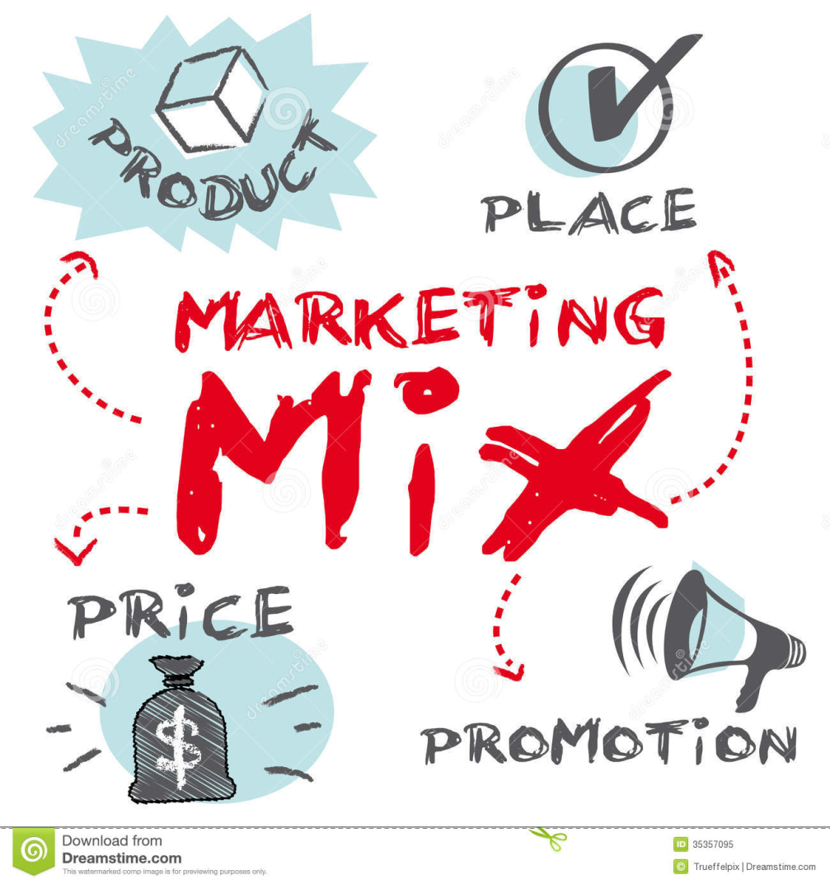
1.1.4 Το Μείγμα Μάρκετινγκ (Marketing Mix)
Η παραδοσιακή σχολή Marketing επικεντρώνεται σε ΤΕΣΣΕΡΑ (4) χαρακτηριστικά ή άξονες (τα διάσημα 4 P )
Product
χαρακτηριστικά του προϊόντος
Price
η τιμή του
Promotion –
η προώθηση - διαφήμιση του
Place
η τοποθεσία που πωλείται
Η λέξη ΜΕΙΓΜΑ προσδιορίζει ότι οι 4 αυτοί
παράγοντες λειτουργούν ως
συγκοινωνούντα δοχεία.
Κάθε μεταβολή σε κάποιο από αυτά
τα στοιχεία επηρεάζει τα υπόλοιπα.

Slide 12
1.1.4 Το Μείγμα Μάρκετινγκ (Marketing Mix)
Τα χαρακτηριστικά του προϊόντος (Product)
όνομα
το όνομα ενός προϊόντος είναι να προβάλει και να χαρακτηρίζει τα ποιοτικά του πλεονεκτήματα, να μεταφέρει το μήνυμα της φιλοσοφίας και της βασικής του ιδέας, να είναι εύκολο να αναγνωρισθεί σε σχέση με άλλα, και να μένει εύκολα στη μνήμη των καταναλωτών. Το όνομα πρέπει να είναι απλό, σύντομο, εύκολο στην προφορά, να αναγνωρίζεται και να γράφεται εύκολα, να προφέρεται με ένα μοναδικό τρόπο, να μην αφήνει περιθώρια για παρανόηση της χρήσης του, να προϊδεάζει για το προϊόν (για παράδειγμα στις δεκαετίες του προηγούμενου αιώνα χρησιμοποιούσαν στην Ελλάδα ονόματα όπως “ΠΛΥΝΤΗΡΕΧ” για απορρυπαντικό πλυντηρίου κ.α. που ακολουθούν κατά γράμμα αυτή τη τακτική), να υπαινίσσεται τα πλεονεκτήματά του, να μην δημιουργεί αρνητικές εντυπώσεις και να μην παραβιάζει με κανέναν τρόπο την κείμενη νομοθεσία.
συσκευασία του προϊόντος
Το σχήμα, το υλικό - Η συσκευασία που χρησιμοποιείται για να προστατεύσει ένα προϊόν, χρησιμεύει επίσης στο να διευκολύνει την αποθήκευση και την μεταφορά, αλλά και να προσελκύσει ή να ενημερώσει τον καταναλωτή για τα χαρακτηριστικά του ίδιου του προϊόντος.

Slide 13
1.1.4 Το Μείγμα Μάρκετινγκ (Marketing Mix)
Η τιμή του προϊόντος (Price)
Η προώθηση / διαφήμιση του προϊόντος (Promotion/Advertising)
σκοπό έχει να περιορίσει στο ελάχιστο την πρώτη φάση του κύκλου ζωής κάθε προϊόντος (φάση: ερωτηματικό), και κατά συνέπεια να μεγιστοποιήσει τα έσοδα της επιχείρησης. Αντίθετα για τις επόμενες δύο φάσεις (δηλαδή τις φάσεις : αστέρι και αγελάδα), στόχος του Μάρκετινγκ είναι να τις επιμηκύνει όσο δυνατόν περισσότερο. Χρειάζεται μεγάλη προσοχή όμως διότι οι ΔΑΠΑΝΕΣ για τις παραπάνω ενέργειες, επιβαρύνουν το συνολικό κόστος ενός προϊόντος, με αποτέλεσμα αυτό να έχει επιπτώσεις στην τελική τιμή ή την ποιότητά του (συγκοινωνούντα δοχεία).
Η τοποθεσία (Place)
η τοποθεσία των καταστημάτων πώλησης και τον αντίκτυπο που θα έχει στο αγοραστικό κοινό. Επίσης εάν επιλεγεί η αποθήκη του προϊόντος να βρίσκεται πολύ μακριά από τα σημεία διανομής και πώλησης, τότε το κόστος μεταφοράς θα αυξηθεί πολύ με αποτέλεσμα να επηρεάζει τους υπόλοιπους παράγοντες του Μείγματος με σοβαρές επιπτώσεις. Η τοποθεσία επίσης εξαρτάται από τις καταναλωτικές προτιμήσεις των υποψήφιων αγοραστών

Slide 14
1.1.5 Καινοτομίες για την Επιχειρηματικότητα στο τομέα της Πληροφορικής.
Τα τελευταία χρόνια, ξεπηδούν ολοένα και περισσότερες μικρές εταιρείες, στην Ελληνική Αγορά Πληροφορικής, που δραστηριοποιούνται στην έρευνα, στην καινοτομία στην εφαρμογή Νέων Τεχνολογιών και Ιδεών. Σκοπός των ΝΕΟΦΥΩΝ ΕΠΙΧΕΙΡΗΣΕΩΝ (start-up companies) που αποτελούνται από στελέχη με όραμα και δημιουργικότητα , είναι να ανακαλύπτουν και να διαχέουν Υπηρεσίες και Καινοτομίες για την Επιχειρηματικότητα στον τομέα της Πληροφορικής και των Νέων Τεχνολογιών (http://hellenicstartups.gr). Γι’ αυτό το λόγο δίνονται κίνητρα και παροχές σε νέους σε όλη την Ευρωπαϊκή Ένωση να μελετήσουν, να αναπτύξουν και να δραστηριοποιηθούν εμπορικά, πάνω σε καινοτόμα προϊόντα ή υπηρεσίες (π.χ. ανάπτυξη on-line εφαρμογών για κινητά τηλέφωνα σε τομείς της υγείας, των μεταφορών, ψυχαγωγίας κ.α.).

Slide 15
1.2 Εισαγωγή στις Κατηγορίες προσωπικών και κινητών υπολογιστικών συσκευών.
Όταν λέμε Προσωπικός Υπολογιστής- P.C. αναφερόμαστε στο σύνολο του υλικού και των εξαρτημάτων που απαρτίζουν ένα υπολογιστικό σύστημα μικρής κλίμακας.
Ο πρώτος προσωπικός υπολογιστής (personal computer) παρουσιάστηκε το 1981.
Παλαιότερα τα Υπολογιστικά Συστήματα ήταν Μεγάλης ή Μεσαίας κλίμακας και η τιμή τους ήταν απαγορευτική για τον μεσαίο καταναλωτή.
Οι κατηγορίες Προσωπικού Υπολογιστή της Ελληνικής ή της Διεθνούς Αγοράς Πληροφορικής είναι:
● Επιτραπέζιος υπολογιστής (desktop PC)
● Φορητός υπολογιστής (Laptop)
και των κινητών υπολογιστικών συσκευών είναι:
● Tablet (Ταμπλέτα)
● Smartphone (Έξυπνο Τηλέφωνο)

Slide 16
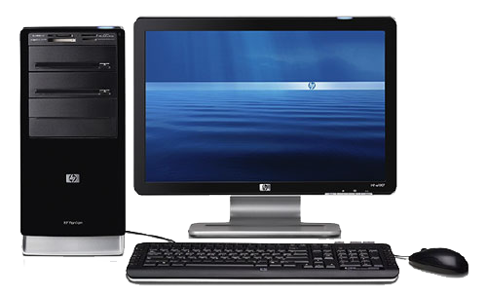
1.2.1 Σταθερός υπολογιστής (PC)
O επιτραπέζιος υπολογιστής ή υπολογιστής γραφείου (Desktop Computer / Office Computer) είναι είδος προσωπικού υπολογιστή για χρήση στο γραφείο ή στο σπίτι. Χαρακτηρίζεται επιτραπέζιος γιατί συνήθως η οθόνη αλλά και η κύρια μονάδα του (κουτί ή πύργος) τοποθετούνται επάνω σε γραφείο. Επίσης σε αντιδιαστολή με τον φορητό υπολογιστή δεν διαθέτει φορητότητα,.
Ανήκει στην κατηγορία υπολογιστών Τετάρτης γενιάς (1979 - σήμερα) και διαδόθηκε στο ευρύ κοινό χάρη στις αξιοσημείωτες επιδόσεις του, αλλά και την ευκολία χρήσης του μετά την ανάπτυξη των γραφικών περιβαλλόντων χρήστη. Ένας σημερινής τεχνολογίας επιτραπέζιος υπολογιστής εκτελεί εκατομμύρια φορές περισσότερες
μαθηματικές πράξεις ανά
δευτερόλεπτο σε σχέση με τους
προγόνους του.
Χαρακτηρίζεται επίσης από
τη μικρή κατανάλωση ενέργειας,
αλλά και την εύκολη και γρήγορη
συναρμολόγηση των κομματιών
που τον αποτελούν.

Slide 17
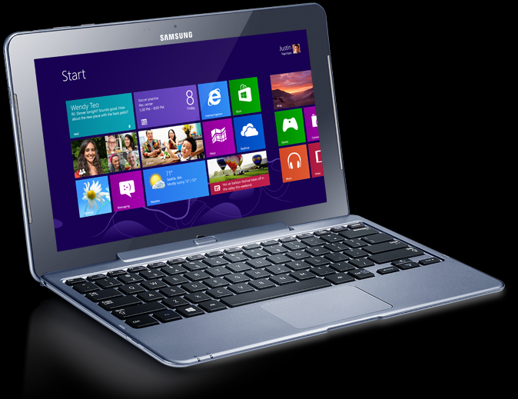
1.2.2 Φορητός υπολογιστής (Laptop)
Φορητός Υπολογιστής (Laptop Computer/ Notebook)
είναι ένας ηλεκτρονικός υπολογιστής μικρού μεγέθους
και βάρους με εύκολη μεταφερσιμότητα (portability),
που διαθέτει ενεργειακή αυτονομία. Ο φορητός
υπολογιστής ενσωματώνει πολλές και καινοτόμες
τεχνολογίες με προσιτό πλέον κόστος όπως η τεχνολογία
οθόνης LED, ή διόδου εκπομπής φωτός (Light Emitting Diode).
Η πολύ γνωστή, και ευρύτατα διαδεδομένη μέχρι πρότινος,
τεχνολογία LCD, έχει πλέον εγκαταλειφθεί και ελάχιστα μοντέλα έχουν τέτοιο τύπο οθόνης. Η αναλογία πλευρών της οθόνης είναι πλέον 16:9 (ευρεία οθόνη) ή wide, σχεδόν σε όλους τους φορητούς αντί της παλαιότερης 4:3.
Στα θετικά του σημεία μπορούμε να συμπεριλάβουμε την εργονομική κατασκευή του, τη φορητότητα, και τους μεγάλους χρόνους αυτονομίας που παρέχουν οι σύγχρονοι τύποι μπαταριών και τέλος τη μικρότερη κατανάλωση ρεύματος (τουλάχιστον 50% μικρότερη απ´ ότι ένας επιτραπέζιος).
Στα αρνητικά σημεία περιλαμβάνονται: το ελαφρώς μεγαλύτερο κόστος αγοράς, οι λιγότερες και ακριβότερες επιλογές αναβάθμισης σε σχέση με τα επιτραπέζια συστήματα και η ευαισθησία που παρουσιάζουν λόγω της υψηλής συρρίκνωσης των ηλεκτρονικών τους κυκλωμάτων.

Slide 18
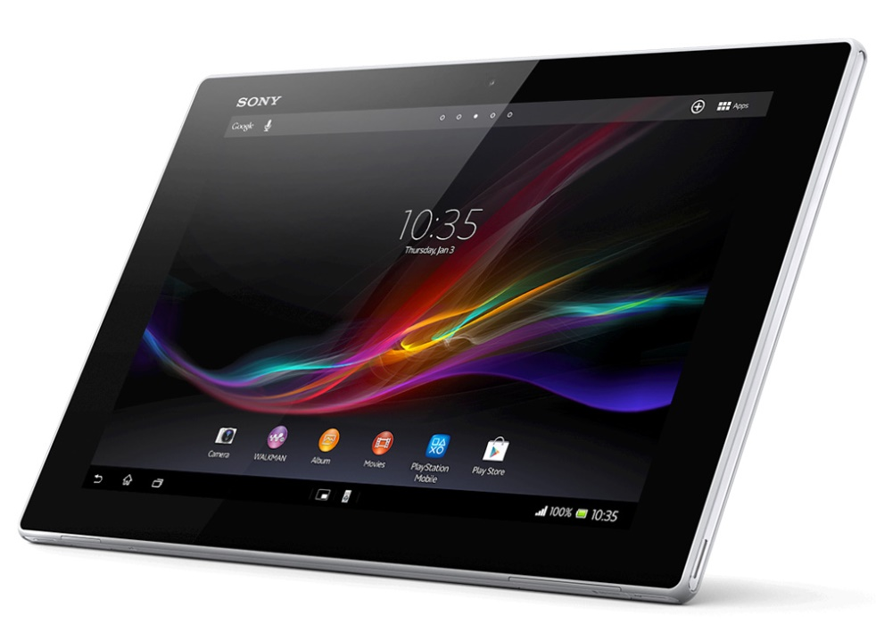
1.2.3 Ταμπλέτα (Tablet)
Ο όρος Tablet (Ταμπλέτα) αναφέρεται στους μικρούς φορητούς υπολογιστές, οι οποίοι δε διαθέτουν πληκτρολόγιο και ποντίκι, αλλά οθόνη αφής. Χωρίζονται σε δύο κατηγορίες:
● Tablet PC, δηλαδή tablet που διαθέτουν κάποιο λειτουργικό σύστημα και λειτουργούν ως μικρά Laptop.
● Web Tablet, δηλαδή tablet για αποκλειστική χρήση Internet και πολυμέσων
Τα tablet έχουν και αυτά λειτουργικό σύστημα.

Slide 19
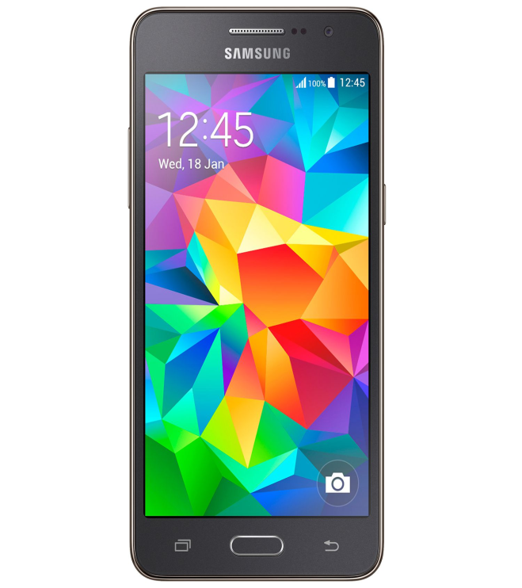
1.2.4 Έξυπνο Τηλέφωνο (Smart Phone)
Ο όρος Smartphone (Έξυπνο Τηλέφωνο) αναφέρεται σε ένα κινητό τηλέφωνο βασισμένο σε ένα λειτουργικό σύστημα κινητής τηλεφωνίας με περισσότερη προηγμένη υπολογιστική ικανότητα και συνδεσιμότητα σε σχέση με ένα απλό κινητό τηλέφωνο. Τα πρώτα smartphones συνδύαζαν απλές λειτουργίες ενός κινητού τηλεφώνου. Σε μεταγενέστερα μοντέλα προστέθηκαν οι λειτουργίες των φορητών media players, compact ψηφιακές φωτογραφικές μηχανές, βιντεοκάμερες τσέπης, καθώς και μονάδες πλοήγησης GPS, με αποτέλεσμα να διαμορφωθεί μια πολυχρηστική συσκευή. Τά σύγχρονα smartphones έχουν επίσης οθόνες αφής υψηλής ανάλυσης και
web browsers που εμφανίζουν τυποποιημένες
ιστοσελίδες, καθώς και βελτιστοποιημένες
ιστοσελίδες για κινητά. Η πρόσβαση σε δεδομένα
υψηλής ταχύτητας παρέχεται μέσω Wi-Fi και μέσω
κινητών ευρυζωνικών υπηρεσιών. Τα τελευταία
χρόνια, η ταχεία ανάπτυξη στην αγορά των εφαρμογών
για κινητά και στο εμπόριο κινητών τηλεφώνων έχει
γίνει οδηγός για την ευρεία υιοθέτηση των smartphones
Τα σύγχρονα smartphones έχουν και αυτά λειτουργικό
σύστημα.

Slide 20
Ερωτήσεις Ανακεφαλαίωσης
Περιγράψτε τις διαφορές μεταξύ των εννοιών Προϊόν – Υπηρεσία.
Τι είναι τα προϊόντα και τι οι υπηρεσίες Πληροφορικής;
Περιγράψτε την έννοια της Πώλησης.
Πόσα είναι Στάδια του Κύκλου Ζωής ενός Προϊόντος (Πληροφορικής) και πως ονομάζεται το καθένα;
Να περιγράψετε ξεχωριστά κάθε ένα από τα Στάδια του Κύκλου Ζωής ενός Προϊόντος (Πληροφορικής).
Ποια είναι τα χαρακτηριστικά του Μείγματος Μάρκετινγκ;
Ποιοι είναι οι τύποι Υπολογιστών, Tablet και κινητών τηλεφώνων που είναι διαθέσιμοι στην αγορά;
Ποιες είναι οι διαφορές των Φορητών υπολογιστών (laptop) από τους Επιτραπέζιους Η/Υ (Desktop PC), σε θέματα υλικού – λογισμικού;
Ποιες είναι οι διαφορές μεταξύ των Tablet και smartphones σε θέματα υλικού – λογισμικού;

